Slide 1
Россия в мировых войнах
Хронология и оценка событий
Первой мировой войны в КИМ ЕГЭ
Чайникова Лариса Владимировна, учитель истории и обществознания МБОУ «Лицей № 22 города Белово»

Slide 2
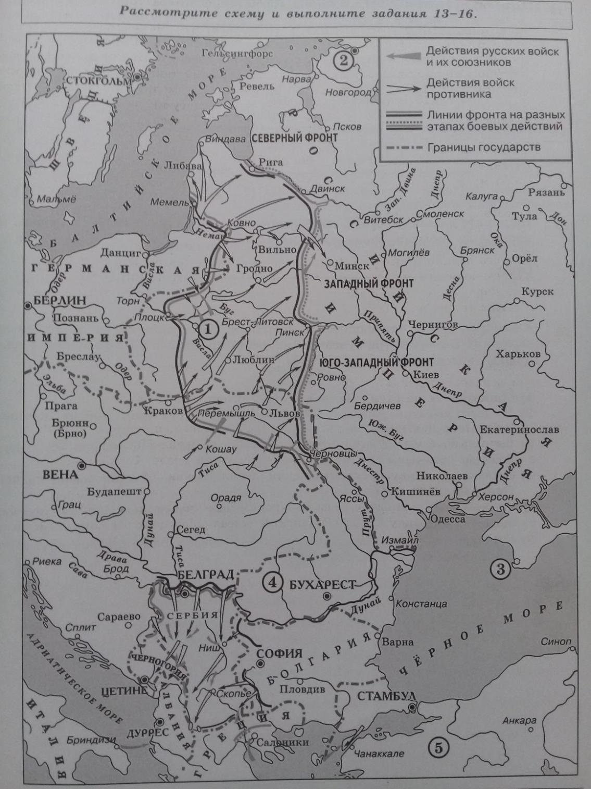
ЕГЭ- 2019
Задания 13-16
13. Заполните пропуск в предложении: «События, обозначенные на схеме , произошли в тысяча девятьсот….году»
14. Напишите название города, обозначенного на схеме цифрой «3»
15. Напишите название города, обозначенного на схеме цифрой «2», в период, когда произошли события, отраженные на схеме
16. Какие суждения, относящиеся к событиям, обозначенным на схеме, являются верными? Выберите три суждения из шести предложенных.
1. Цифрой «1» на схеме обозначен Кёнигсберг
2. В ходе событий, обозначенных на схеме стрелками, войска противника захватили Люблин
3. Государство, территория которого обозначена на схеме цифрой «4», вступило в войну на стороне России
4. В год, к которому относятся обозначенные на схеме боевые действия, Николай II стал Верховным главнокомандующим Русской армией
5. В ходе событий, обозначенных на схеме стрелками, войска противника захватили Псков
6. Государство, территория которого обозначена на схеме цифрой «5», вступило в войну на стороне России

Slide 3
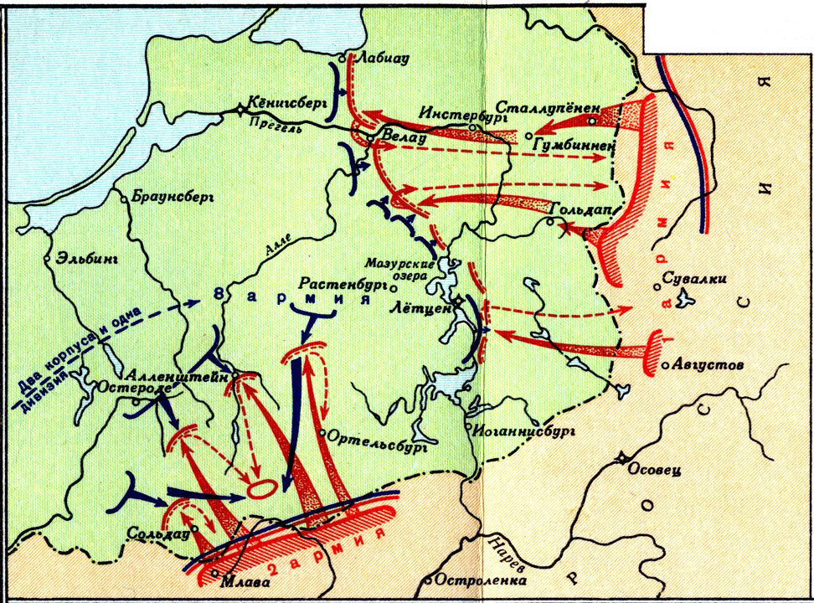
13. Укажите фамилию русского генерала, командовавшего 1-й армией.
14. Укажите фамилию русского генерала, командовавшего 2-й армией.
15. Укажите название операции.
16. Выберите верные суждения:
1. На схеме обозначена крепость, контрнаступление под которой вошло в историю как «атака мертвецов».
2. Русский император, правивший в России в начале этой войны, погиб летом 1918 года.
3. Главнокомандующим русской армией на момент обозначенных на схеме событий был представитель правящей в России династии.
4. События, обозначенные на схеме, относятся к завершающему периоду войны.
5. Османская империя выступала в этой войне против Тройственного Союза.
6. Командующим войсками русского противника в указанной операции был А. фон Шлиффен.

Slide 4
23 задание
В 1914 году Австро-Венгрия, за спиной которой стояла Германия, начала войну с Сербией. Перед российским императором Николаем II встал нелегкий выбор: поддержать Сербию и вызвать войну как с Австро-Венгрией, так и с её союзницей Германией, или отказать сербам в поддержке. Многие приближенные убеждали царя не вступать в войну. Однако Николай решил поддержать Сербию, и Германия, а затем и Австро-Венгрия объявили войну России.
Приведите не менее 3 причин, по которым Николай II принял такое решение. Укажите не менее двух основных последствий начавшейся войны для России.

Slide 5
24 задание
Вступление России в Первую мировую войну было верным шагом правительства.

Slide 6
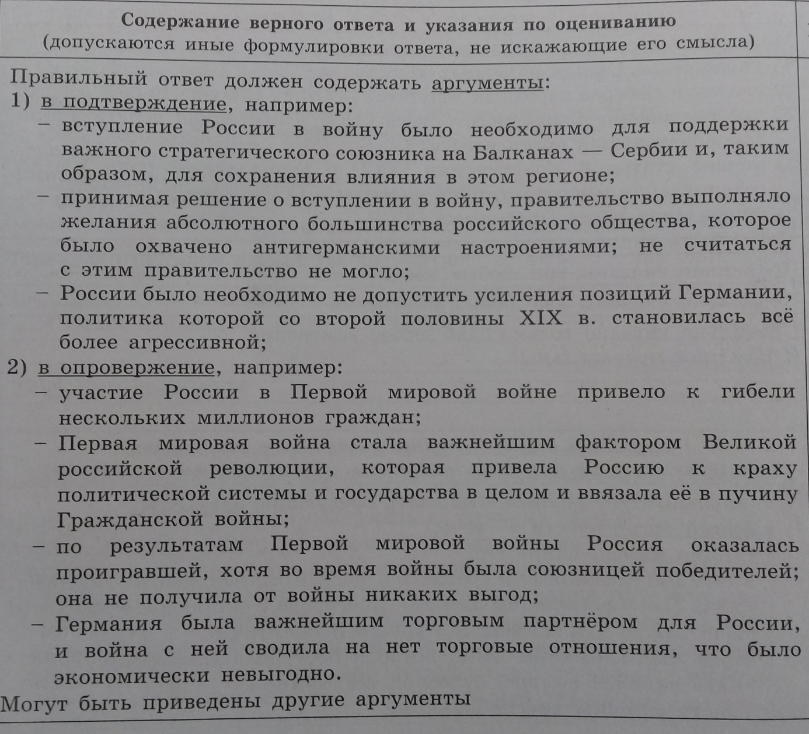
Вступление России в Первую мировую войну было верным шагом правительства.
24 задание

Slide 7
24 задание
«В ходе
Первой мировой войны русская армия действовала очень неудачно»

Slide 8
«В ходе Первой мировой войны русская армия действовала очень неудачно»
24 задание
Аргументы в подтверждение:
в 1914 году 1-я и 2-я русские армии потерпели поражение в Пруссии;
в 1915 году русские войска были вытеснены из Галиции и Польши;
в 1916 году русская армия не смогла добиться разгрома Австро-Венгрии и вывода ее из войны;
в 1917 году русская армия потерпела поражение в ходе наступления на Юго-Западном фронте.
Аргументы в опровержение:
в 1914 году русское наступление в Восточной Пруссии спасло от разгрома французскую армию и привело к краху германского плана быстрой войны;
в 1914 году русские войска отразили наступление немецких войск на Варшаву и заняли Галицию;
в 1915 году русская армия разгромила турецкие войска в Закавказье;
в 1916 году русская армия провела успешное наступление на Юго-Западном фронте , разгромив армию Австро-Венгрии;
в конце 1916 года русское командование полностью подготовило операцию по захвату черноморских проливов в апреле 1917 года, что обеспечило бы достижение Россией одной из стратегических целей ее участия в войне.

Slide 9
24 задание
К падению монархии в марте 1917 года привело участие России в Первой мировой войне.

Slide 10
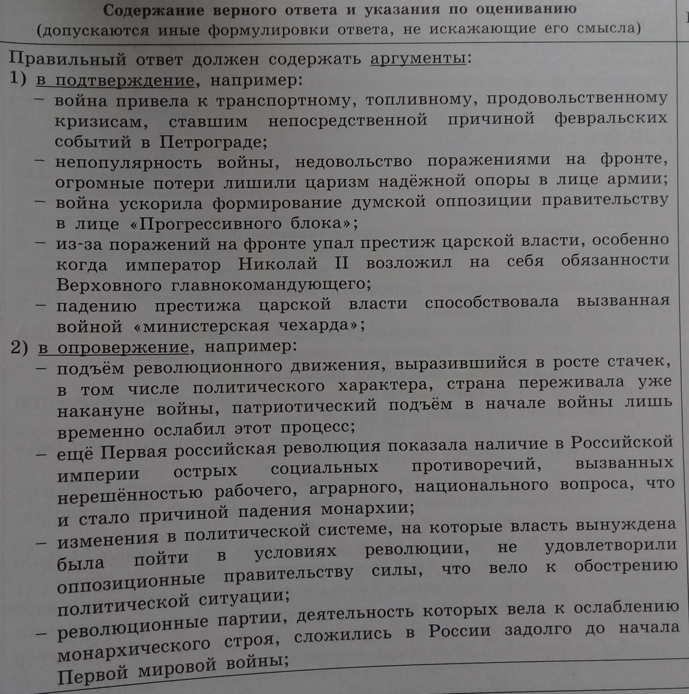
К падению монархии в марте 1917 года привело участие России в Первой мировой войне.
24 задание

Slide 11
Задания 20-22
Исторический источник
Прочитайте отрывок из Манифеста императора России.
«Объявляем всем верным Нашим подданным: следуя историческим своим заветам, Россия, единая по вере и крови с славянскими народами, никогда не взирала на их судьбу безучастно. С полным единодушием и особой силою пробудились братские чувства русского народа к славянам в последние дни, когда Австро-Венгрия предъявила Сербии заведомо неприемлемые для Державного государства требования. Презрев уступчивый и миролюбивый ответ Сербского правительства, отвергнув доброжелательное посредничество России, Австрия поспешно перешла в вооружённое нападение, открыв бомбардировку беззащитного Белграда. Вынужденные, в силу создавшихся условий, принять необходимые меры предосторожности, Мы повелели привести армию и флот на военное положение, но, дорожа кровью и достоянием Наших подданных, прилагали все усилия к мирному исходу начавшихся переговоров. Среди дружественных сношений, союзная Австрии Германия, вопреки Нашим надеждам на вековое доброе соседство и не внемля заверению Нашему, что принятые меры отнюдь не имеют враждебных ей целей, стала домогаться немедленной их отмены и, встретив отказ в этом требовании, внезапно объявила России войну. Ныне предстоит уже не заступаться только за несправедливо обиженную родственную Нам страну, но оградить честь, достоинство, целость России и положение её среди Великих Держав. Мы непоколебимо верим, что в защиту Русской Земли дружно и самоотверженно встанут все верные Наши подданные».

Slide 12
Задание 12
Исторический источник
Используя отрывок и знания по истории, выберите в приведённом списке три верных суждения. Запишите цифры, под которыми они указаны
1. Австрия придерживалась политики нейтралитета в начавшейся войне
2. описанные в документе события произошли в 1914 г.
3. император, подписавший Манифест, сочувствует Сербии
4. Манифест принят 12 апреля 1877 г.
5. союзником России в начавшейся войне выступала Пруссия
6. Манифест подписан Николаем II
Ответ – 2, 3, 6

Slide 13
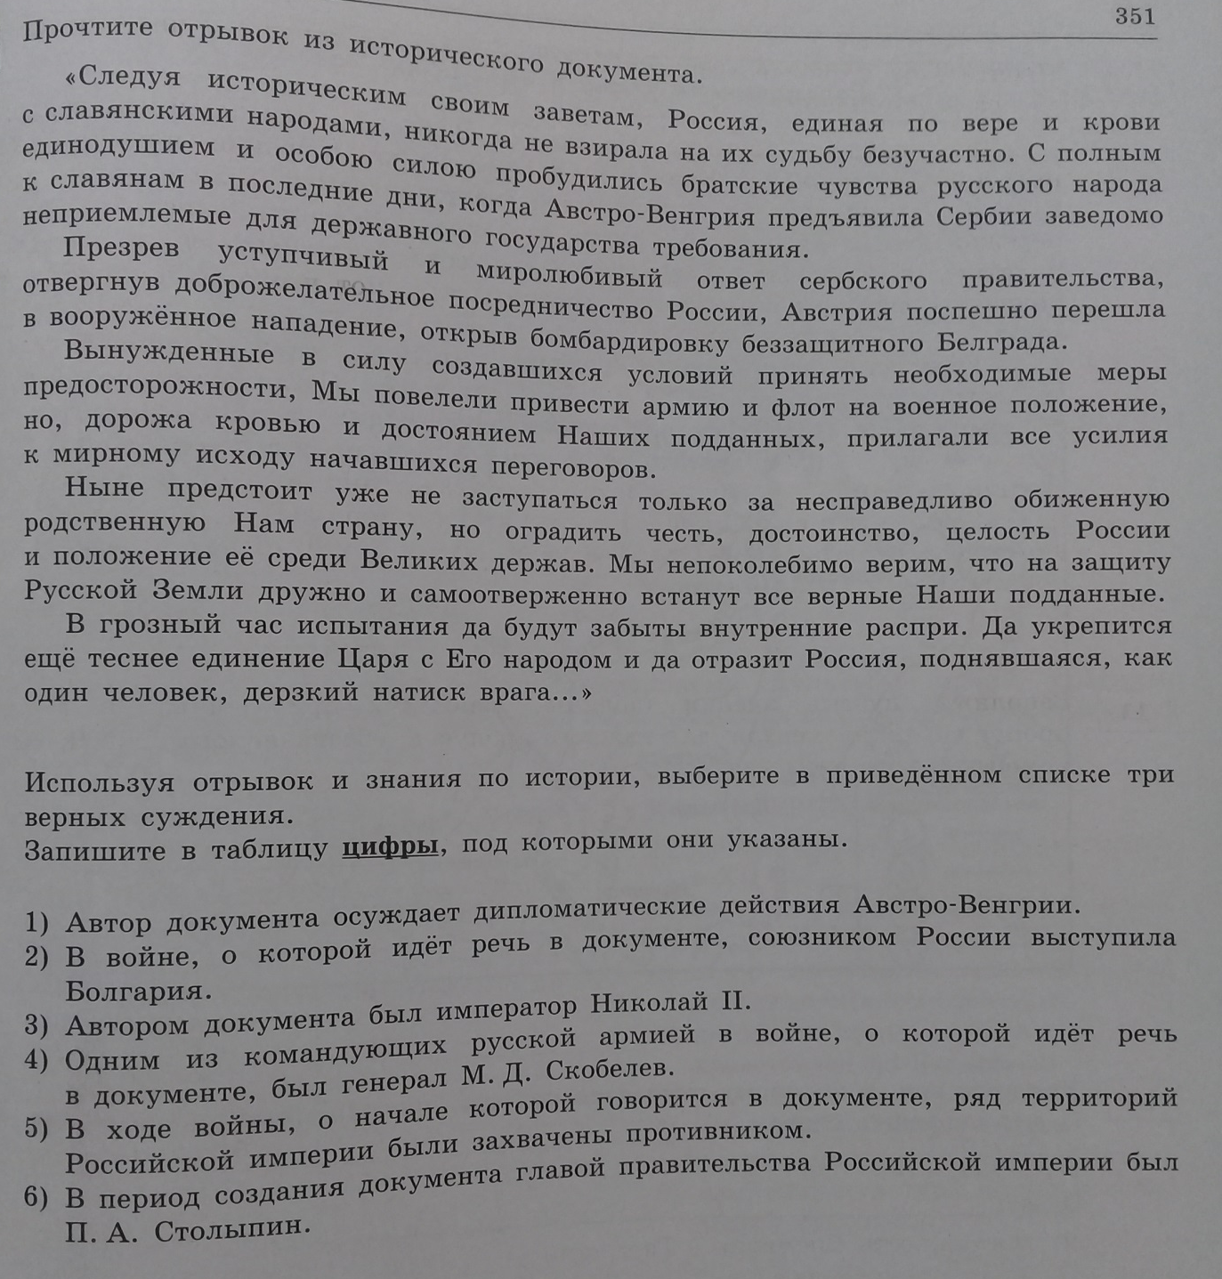
Задание 12
Исторический источник

